Slide 1
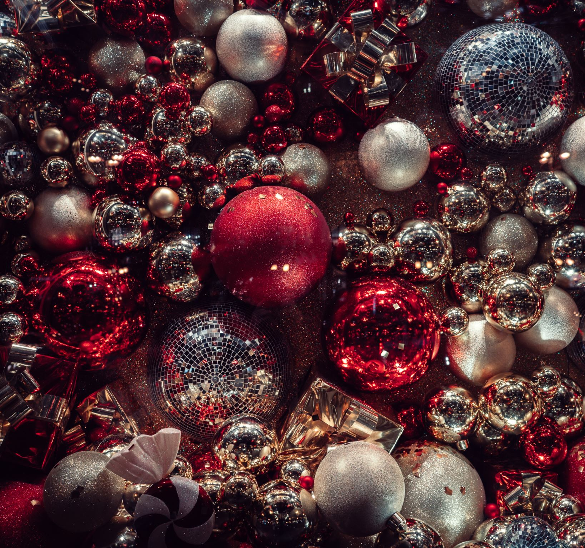
Hva er det med jul?
Jul og populærkultur

Slide 2
Definisjon populærkultur (Wikipedia)
Populærkultur er en fellesbetegnelse for kulturelle sjangre, uttrykk og områder som har vid utbredelse og stor popularitet, for eksempel pop- og rockemusikk, kiosklitteratur, ukeblader, tegneserier, film og tv, videospill og internett. Populærkultur står særlig sterkt blant ungdom.

Slide 3
Hva må til for at du skal få «julestemning»?
Spør naboene dine i klasserommet!

Slide 4
Jul er en høytid med mange tradisjoner. Ikke alle gjør alt!
Advent
Lucia
Adventsstaker
Julefilmer
Grøt
Pinnekjøtt/ribbe
Pakker
Kirkegang osv.

Slide 5
På hvilken måte Kan vi knytte jul til populærkultur?
Julefilmer
Julemusikk
Julehefter
Julemarked
Andre forslag?

Slide 6
En moderne julefilm
Https://viaplay.no/filmer/christmas-with-the-campbells-2022
Får denne deg til å tenke på jul? Og hvorfor?
Hvilke elementer framstår «julete» her?
Diskuter i grupper.
Hvordan hadde din «drømmejulefilm» sett ut?

Slide 7
24 stjerners julekalender
https://tv.nrk.no/serie/24-stjerners-julekalender/sesong/1/episode/17/avspiller
Hva forbinder du med jul her?

Slide 8
Julekalender – vi leser tekst om julekalender i norge vs sverige
https://religionsoraklene.no/hva-kan-julekalendere-pa-tv-fortelle-oss-om-religiositet-og-sekularitet/
Refleksjonsspørsmål:
På hvilken måte skiller nordmenns forhold til den norske julekalenderen seg fra svenskenes forhold til den svenske?
På hvilken måte tror du programmer som julekalenderen bidrar til å opprettholde en nasjonal identitet?
Trenger man kunnskap om religion for å forstå for eksempel den norske kulturarven?
Tror du programmer som julekalenderen bidrar til at noen føler seg utenfor det norske samfunnet? Hvorfor/hvorfor ikke?

Slide 9
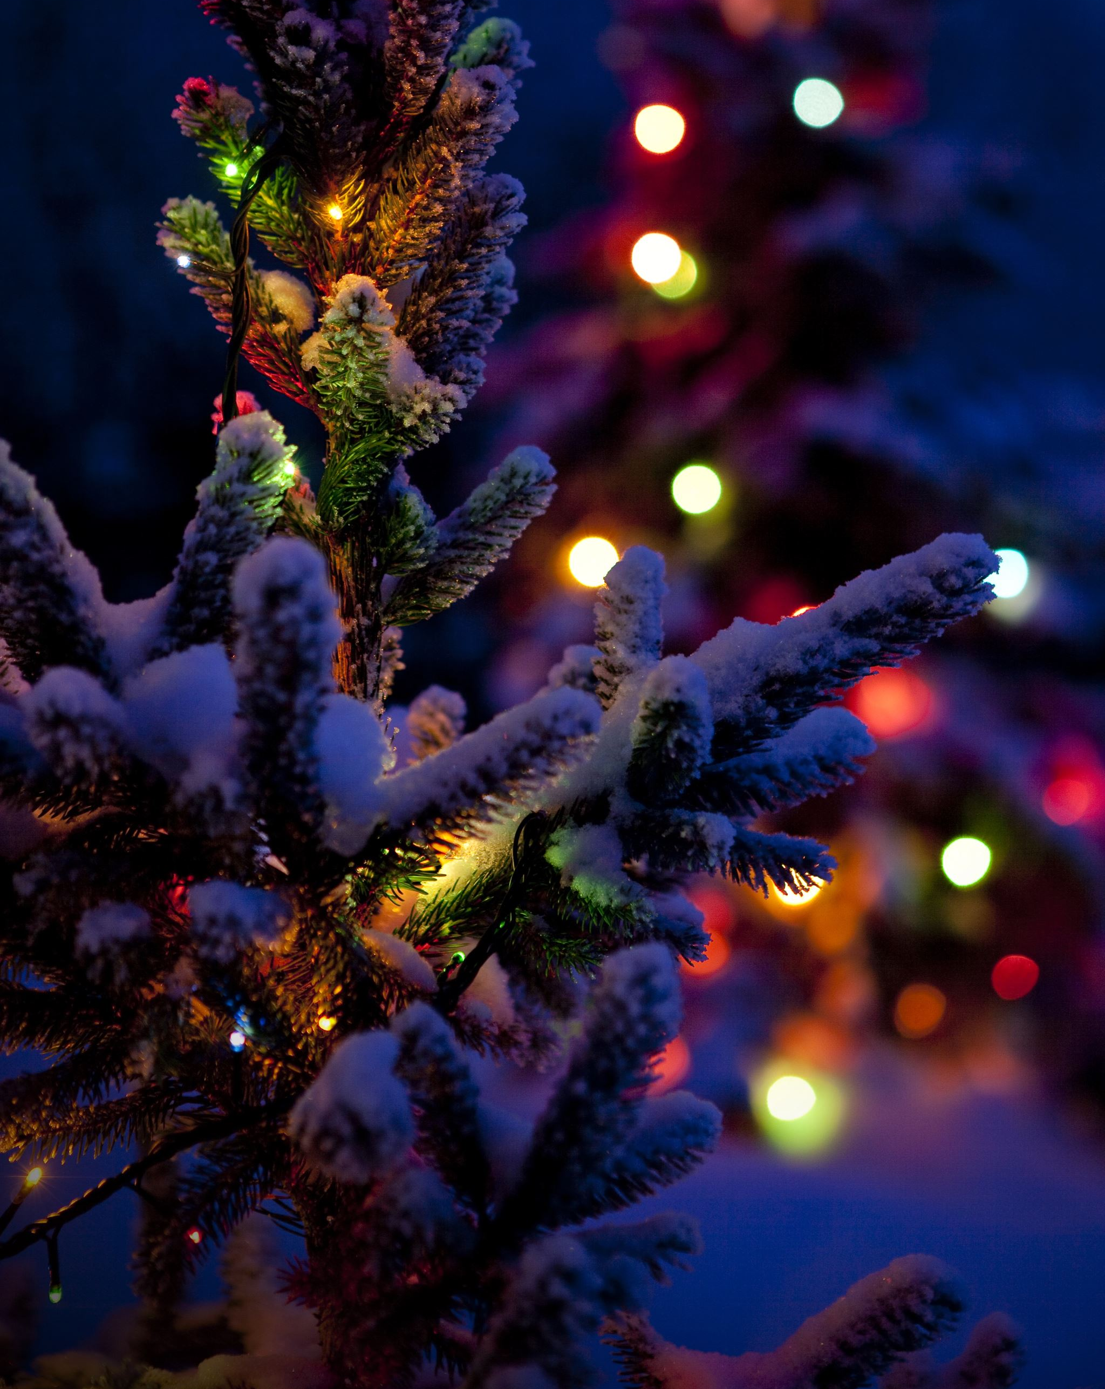
Last christmas
https://www.youtube.com/watch?v=E8gmARGvPlI
Hva er det med denne sangen som får deg til å tenke på jul?
At du hører den hvert år? (Tradisjon)
Spesielle lyder?
Snø?
Farger?
At det står «Christmas» i tittelen?

Slide 10
Fra jul til vinterfest? Og fra Advent til Novent?
Jul i ledere i norske aviser:
Kobler sammen religion og nasjonal selvforståelse (Civil religion)
Norge som homogent land ➔ blitt mer heterogent
Stig Hjarvard (medieforsker): Banal religion. Media virker sekulariserende. Lite forpliktende religion.
Mer behov for å samle folk om tynt smurt religion? Eller tradisjon?
https://www.idunn.no/doi/10.18261/ISSN0805-9535-2014-03-04 (Løvland og Repstad: Å jul med din leder)

Slide 11
Julequiz ☺
https://create.kahoot.it/details/17bcbe80-6dee-4e8d-a2c6-d797615644c4

